Slide 1
Interna struktura i organizacija skladišta podataka kod InfluxDB baze podataka
Darko jotev 1727

Slide 2
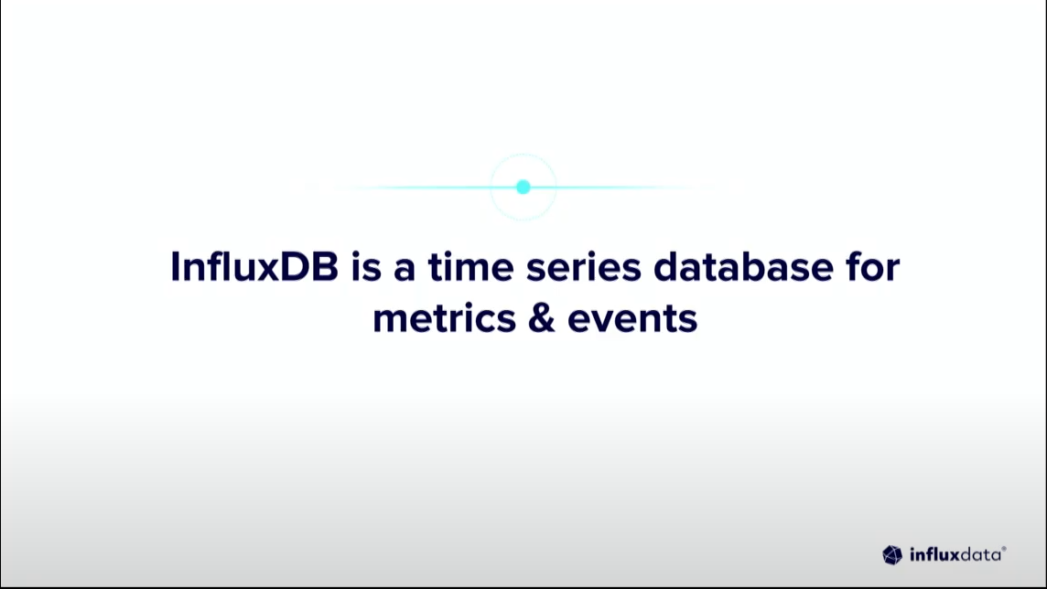

Slide 3
InfluxDB 3 Core
InfluxDB 3 Core je baza podataka kreirana za prikupljanje, obradu, transformaciju i čuvanje događaja i vremenskih serija podataka, i idealna je za slučajeve upotrebe koji zahtevaju obradu podataka u realnom vremenu i brze odgovore na upite radi izgradnje korisničkih interfejsa, nadzora i automatizovanih rešenja.
Uobičajeni slučajevi upotrebe uključuju:
Praćenje podataka sa senzora
Nadzor servera
Praćenje performansi aplikacija
Nadzor mreže
Analitiku finansijskih tržišta i trgovanja
Analitiku ponašanja korisnika

Slide 4
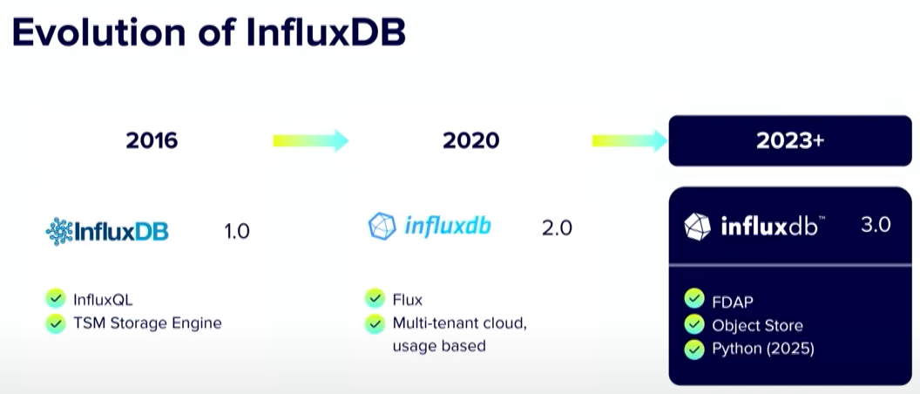

Slide 5
Organizacija podataka
InfluxDB 3 Core model podataka organizuje vremenske serije u baze podataka i tabele. Jedna baza podataka može da sadrži više tabela. Tabele sadrže više tagova i polja.
Baza podataka (Database): Imenovana lokacija gde se čuvaju podaci vremenskih serija. U InfluxDB 3 Core, baza podataka je sinonim za bucket u InfluxDB Cloud Serverless i InfluxDB TSM implementacijama.

Slide 6
Organizacija podataka - nastavak
Jedna baza podataka može da sadrži više tabela.
Tabela (Table): Logička grupa za podatke vremenskih serija. U InfluxDB 3 Core, tabela je sinonim za measurement u InfluxDB Cloud Serverless i InfluxDB TSM implementacijama. Sve tačke u jednoj tabeli treba da imaju iste tagove. Tabela sadrži više tagova i polja.
Tagovi: Ključ–vrednost parovi koji čuvaju string metapodatke za svaku tačku – na primer, vrednost koja identifikuje ili razlikuje izvor podataka ili kontekst, kao što su host, lokacija, stanica itd. Vrednosti tagova mogu biti null.
Polja: Ključ–vrednost parovi koji čuvaju same podatke za svaku tačku – na primer, temperaturu, pritisak, cenu akcije itd. Vrednosti polja mogu biti null, ali bar jedno polje u svakom redu mora imati vrednost koja nije null.
Vremenska oznaka (Timestamp): Vremenska oznaka povezana sa podacima. Kada se čuvaju na disku i kada se upituju, svi podaci su poređani po vremenu. U InfluxDB, vremenska oznaka je Unix timestamp u UTC formatu sa preciznošću na nanosekund. Vremenska oznaka nikada nije null.

Slide 7
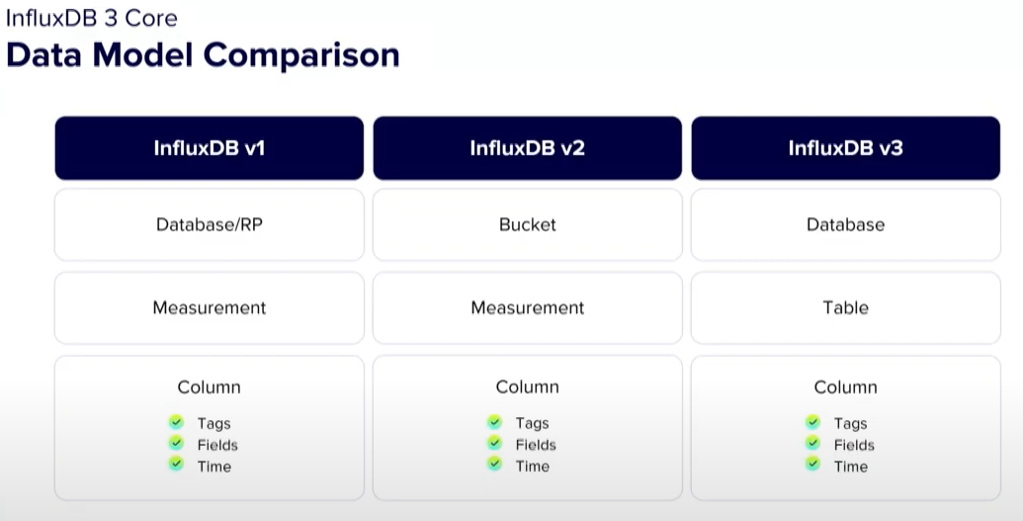

Slide 8
Tipovi podataka u koloni
String dictionary (tag)
int64 (field)
float64 (field)
uint64 (field)
bool (field)
string (field)
timestamp (vreme sa nanosekundskom preciznošću)

Slide 9
Podešavanje InfluxDB-a
InfluxDB 3 Core se pokreće pomoću komande:
influxdb3 serve
Prilikom pokretanja, treba obezbediti sledeće parametre:
--node-id: Tekstualni identifikator koji razlikuje pojedinačne instance servera. Ovo čini poslednji deo putanje skladišta: <CONFIGURED_PATH>/<NODE_ID>.
--object-store: Tip skladišta objekata koje će se koristiti. InfluxDB podržava sledeće tipove:
file: lokalni fajl sistem
memory: u RAM-u (bez trajnog čuvanja)
memory-throttled: slično memorijskom, ali sa kašnjenjem i propusnim opsegom koji podsećaju na cloud skladište
s3: AWS S3 i S3-kompatibilni servisi kao Ceph ili Minio
google: Google Cloud Storage
azure: Azure Blob Storage
.

Slide 10
InfluxDB 3 Core interna struktura
Glavne faze uključuju:
Validacija upisa i memorijski bafer
Persistencija kroz Write-Ahead Log (WAL)
Dostupnost za upite
Skladištenje u Parquet formatu
Keš u memoriji

Slide 11
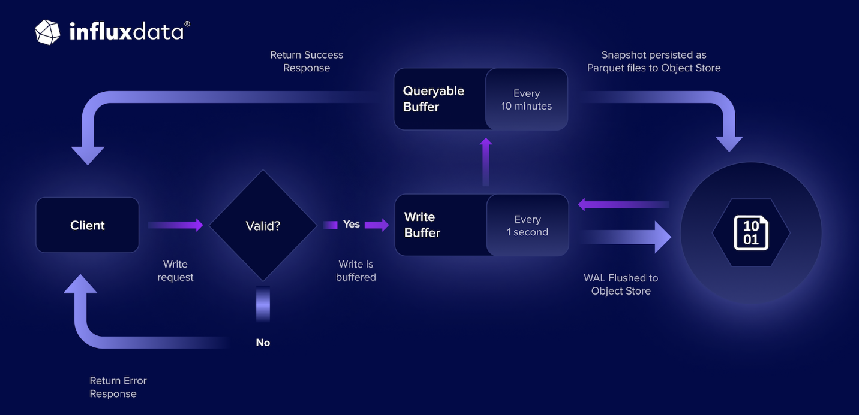

Slide 12
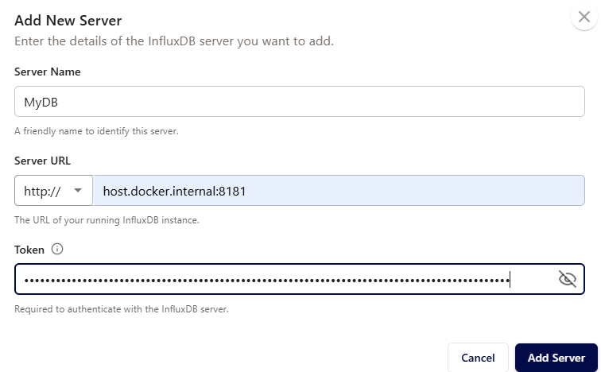
Pokretanje baze i podešavanje InfluxDB Explorera
.\influxdb3.exe serve --node-id host01 --object-store file --data-dir ~/.influxdb3

Slide 13
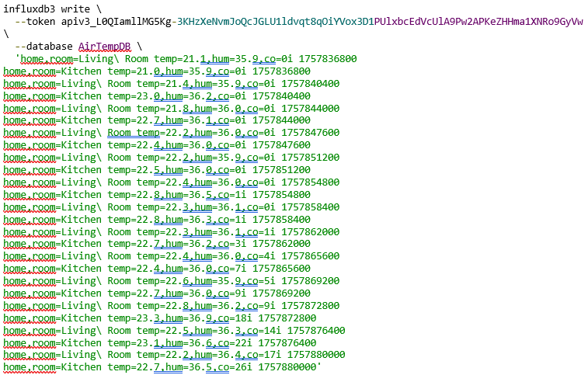
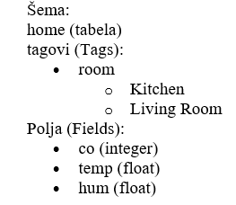

Slide 14
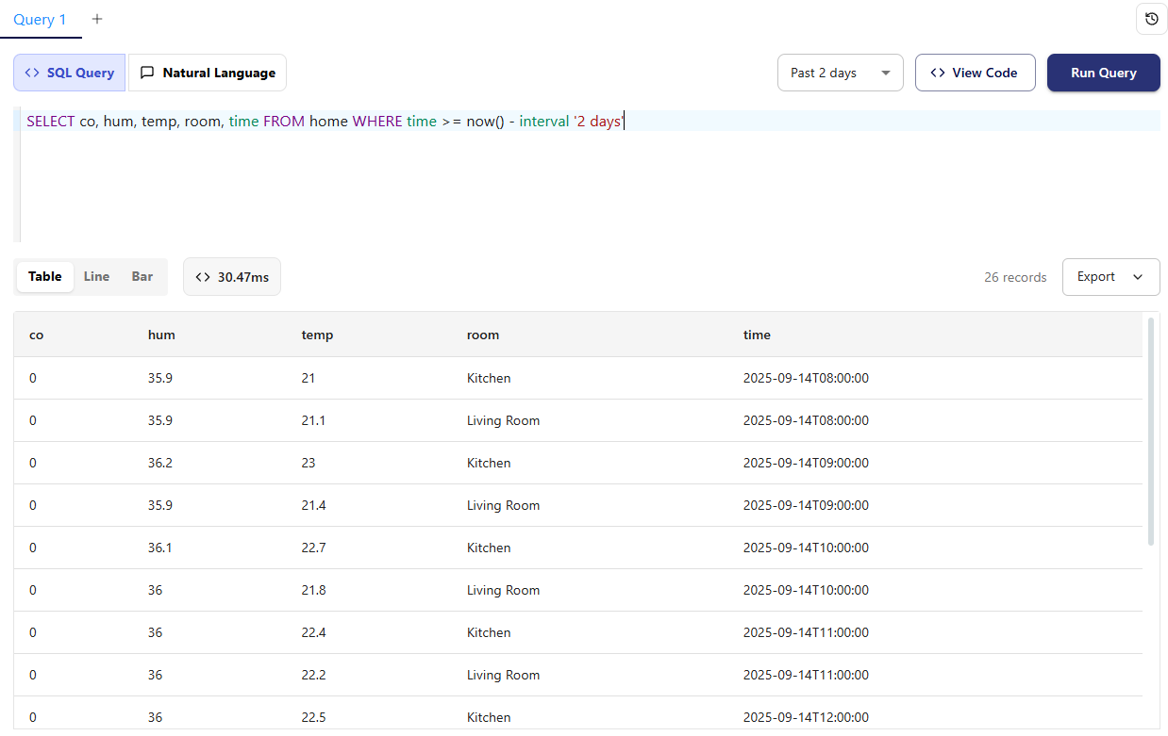

Slide 15
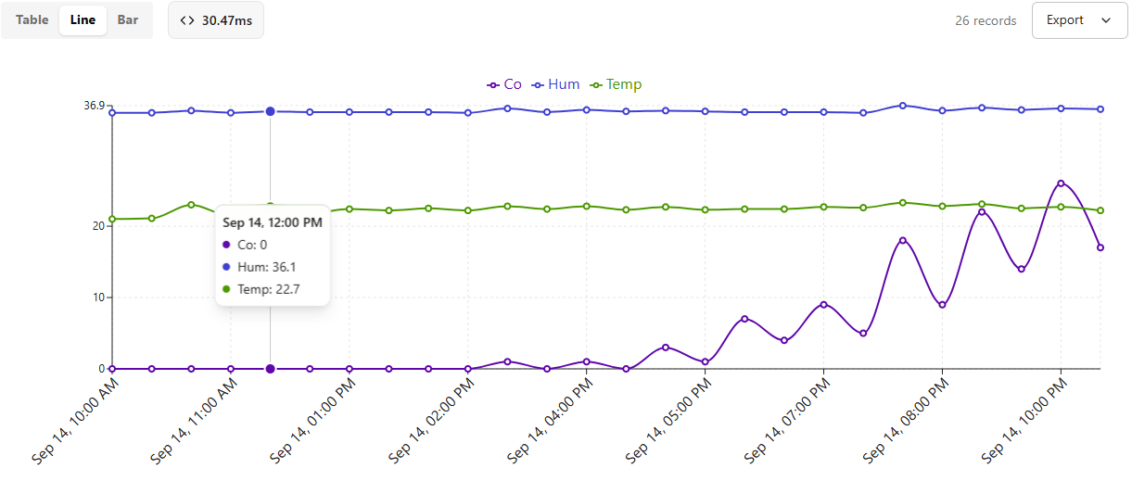

Slide 16
Zaključak
InfluxDB 3 Core je moderno rešenje za vremenske serije, optimizovano za brzinu, pouzdanost i skalabilnost.
Interna organizacija podataka (baze, tabele, tagovi, polja, vreme) omogućava efikasne upite i minimalno opterećenje sistema.
Kombinacija diskless arhitekture, objekatnog skladišta i Parquet formata obezbeđuje trajnost i fleksibilnost.
Praktična primena pokazuje jednostavnost instalacije i upotrebe u realnim scenarijima.
InfluxDB 3 Core predstavlja značajan napredak i osnovu za razvoj sistema u realnom vremenu.

Slide 17
Hvala na pažnji ☺

